Slide 1
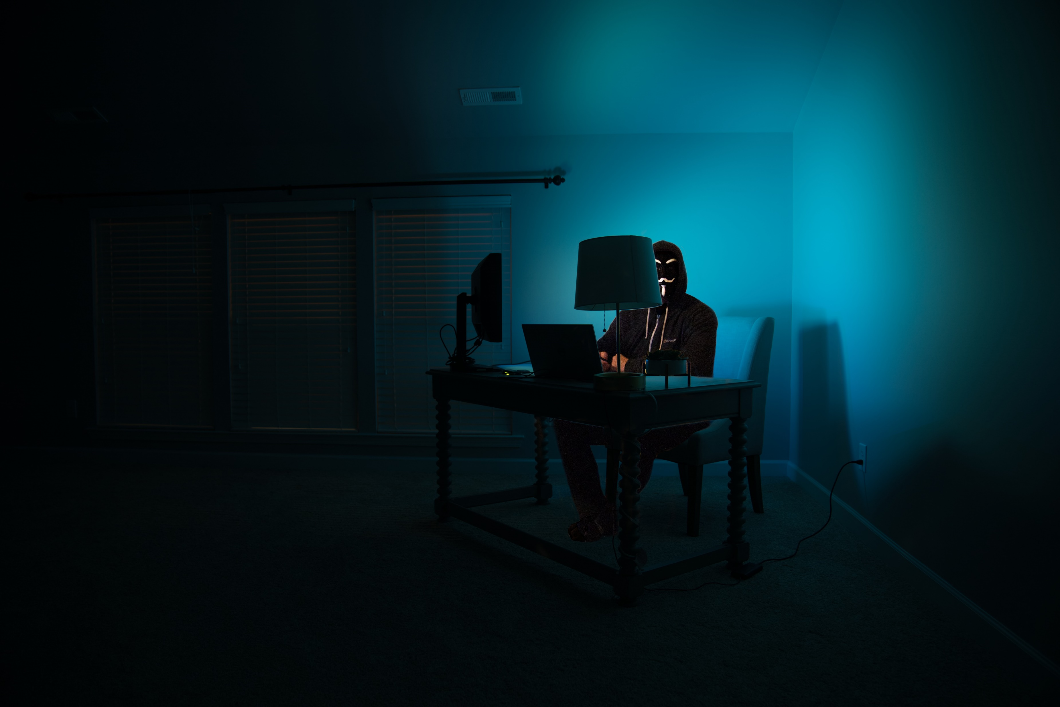
Cyberrafitti
“사이버 래피티”
3조
01

Slide 2
목차
진행순서
INDEX
진행순서
대두된 배경
필요성
소개
구현방식
기대효과
Cyberrafitty

Slide 3
1장
대두된배경
“여러 매체를 통해 다양한 정보를 얻을 수 있는 정보화 시대＂
03
Cyberrafitty

Slide 4
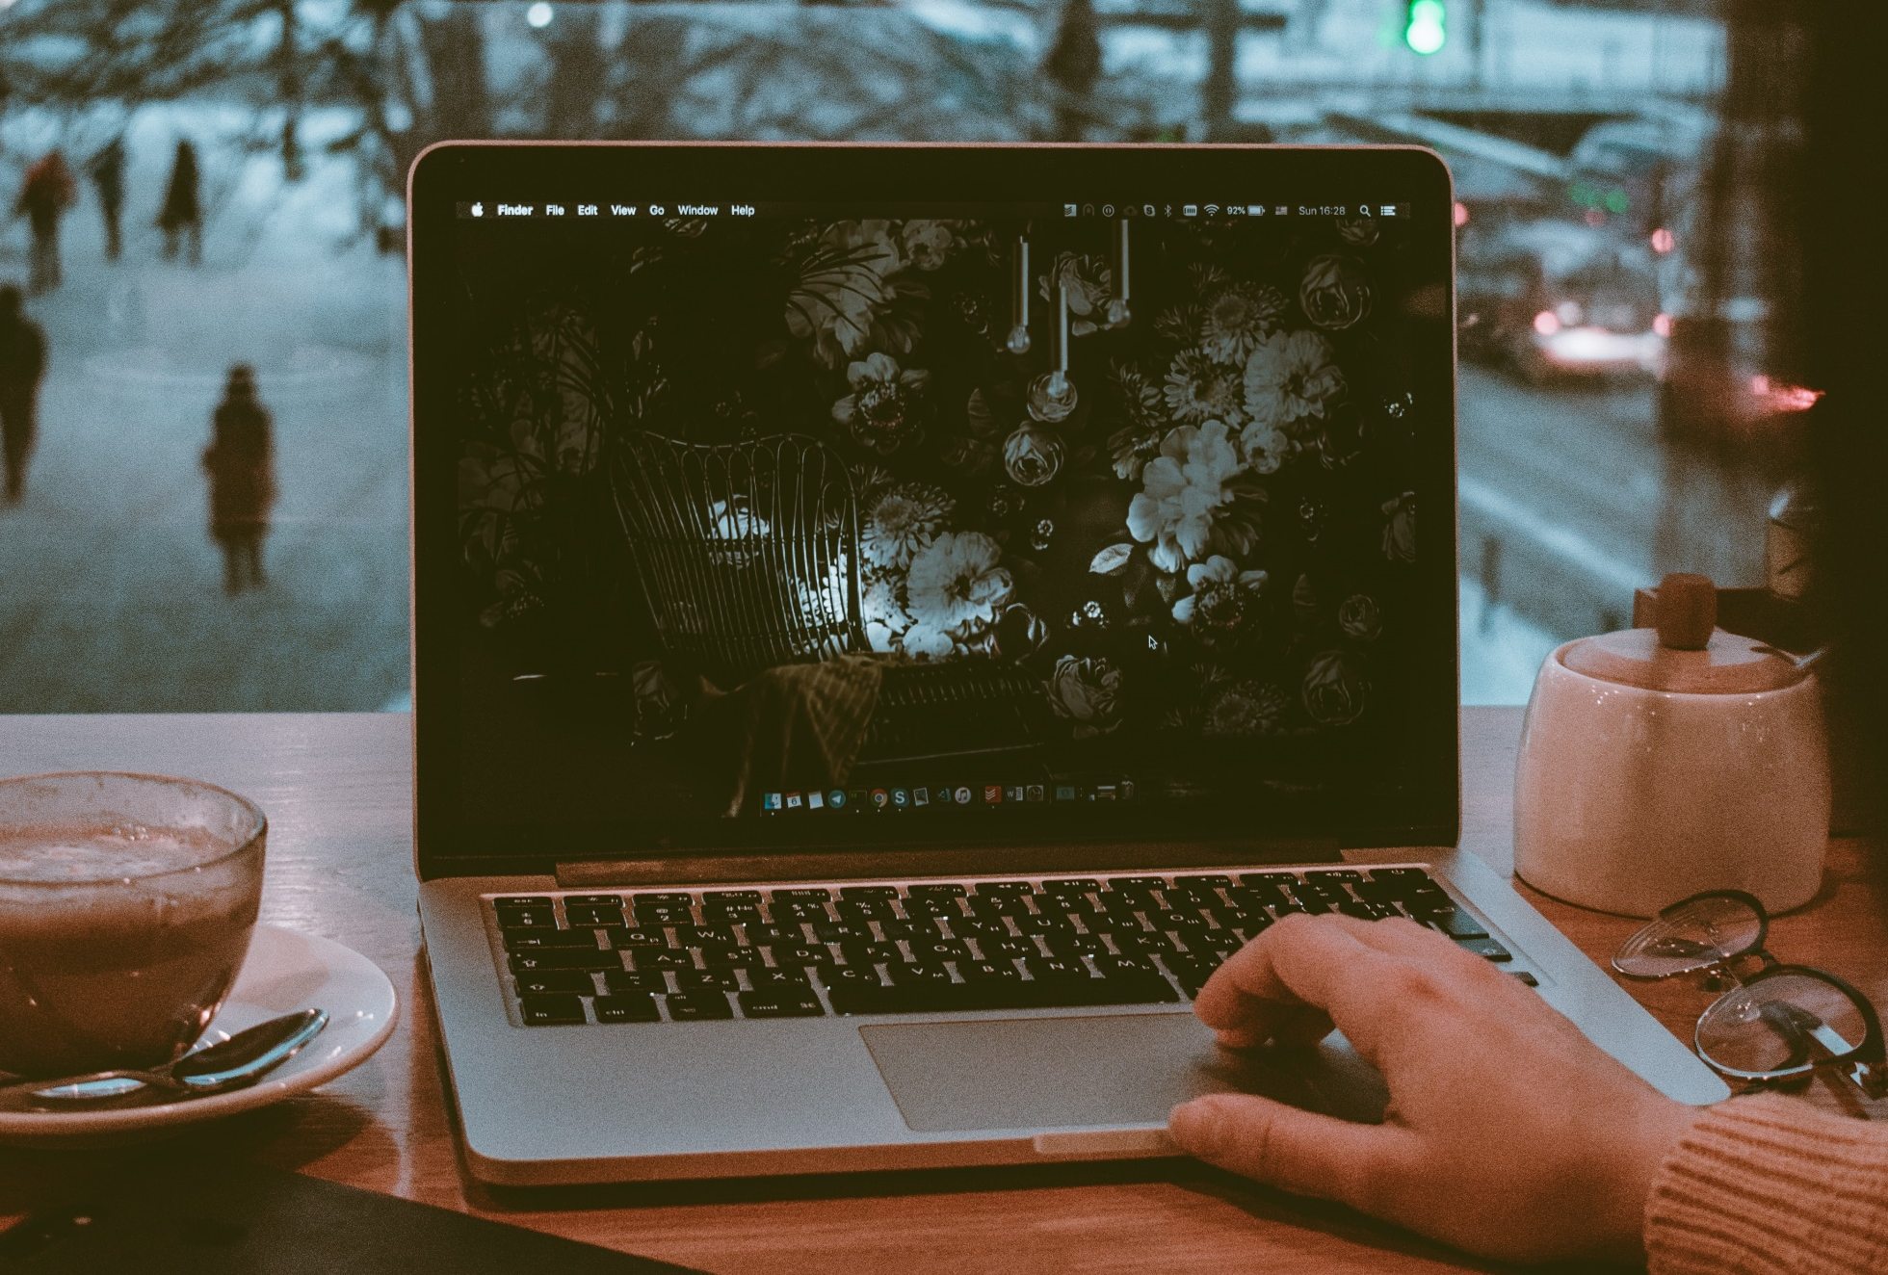
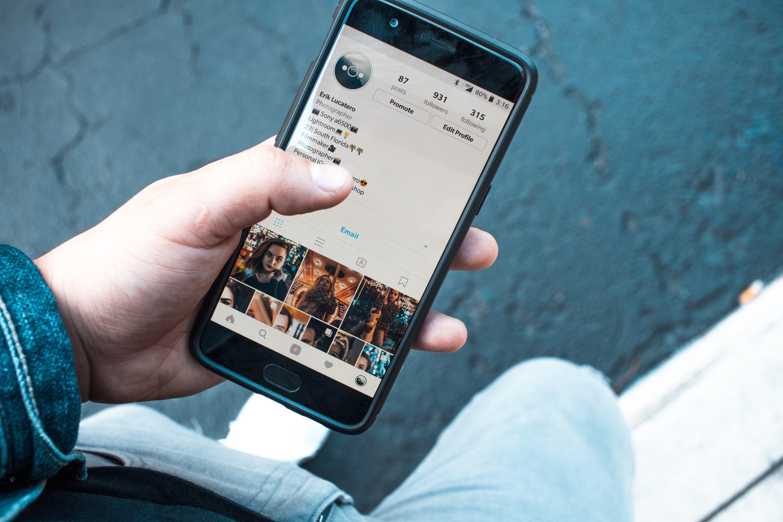
1장
대두된배경
인터넷
모바일
04
Cyberrafitty

Slide 5
1장
대두된배경
“ 부작용은?”
05
Cyberrafitty

Slide 6
2장
필요성
“실제 인터넷 방송”
06
Cyberrafitty

Slide 7
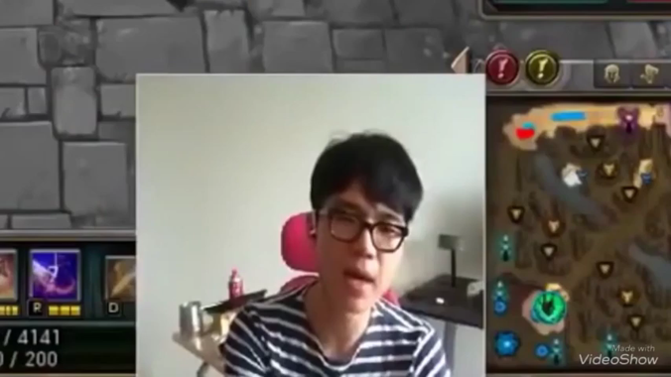
2장
필요성
이 영상을 어린 아이가 본다면 어떨까요?
“실제 인터넷 방송”
07
Cyberrafitty

Slide 8
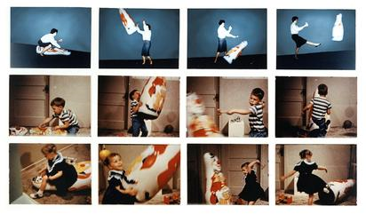
2장
필요성
매체의 영향력
오뚜기 실험
공격적인 미디어에 노출된 아이들이
공격적인 방법으로 행동하는 경향이 있음을 발견
-Albert Bandura-
08
Cyberrafitty

Slide 9
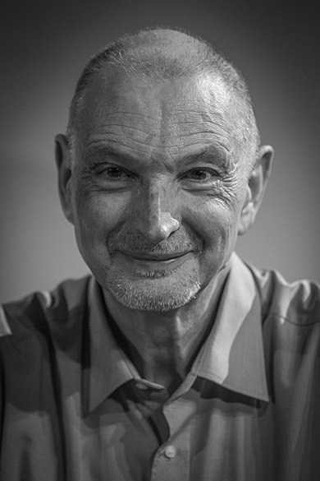
2장
필요성
매체의 영향력
정신분석학자
폭력적인 장면 시청 후 어린이들에게서
기존의 가치판단 능력을 잃게 되는 현상이 나타남
-Serge Tisseron-
09
Cyberrafitty

Slide 10
2장
필요성
매체의 영향력
어린이 청소년 대상
인터넷 개인 방송에 대한
이용 실태 조사 보고서 인터뷰
“일단 저는 욕을 처음 배운 게 5학년 때인데, 제가 처음으로 BJ를 본 것도 5학년 때라서
욕을 아마 이런 BJ들을 보고 배우고 그리고 이걸 애들이 이제 많이 사용하다보니까
거기에 무뎌져서 계속 나도 사용하는 구나 ” <남 N>
“저도 처음에는 욕 하는게 좀 문제가 있다고 생각하고 있었는데, 점점 방송을 보다보니까
저도 좀 무뎌진 것 같고 사람들도 이런 거에 둔감해진 것 같다고 생각이 듭니다.” <남 R>
-방송통신심의위원회-
10
Cyberrafitty

Slide 11
2장
필요성
가치관이 확립되지 않은 어린 아이가
이 영상을 본다면 어떨 것 같나요?
“실제 인터넷 방송”
11
Cyberrafitty

Slide 12
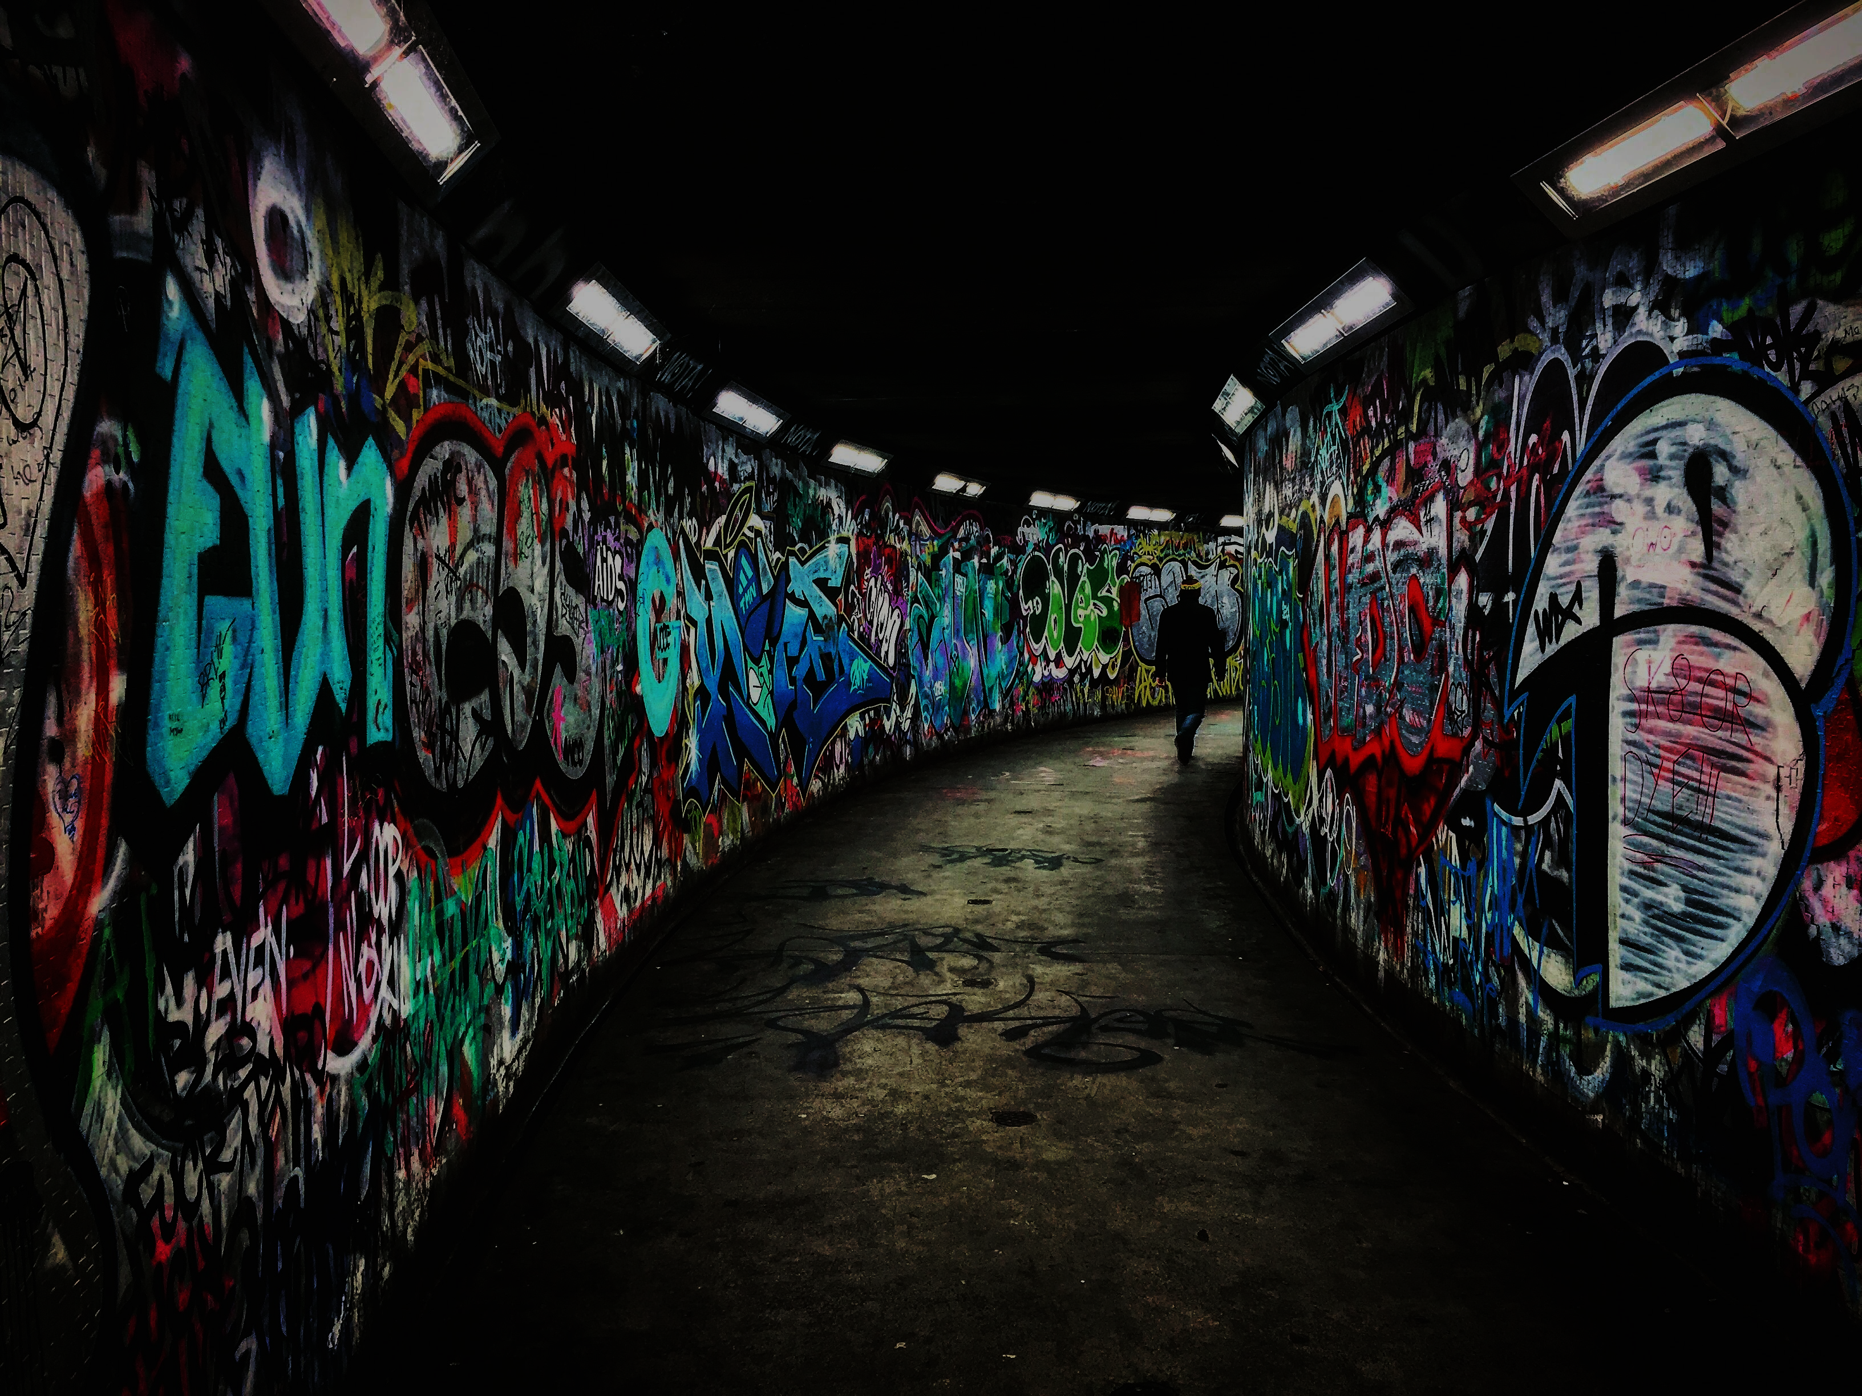
3장
소개
Cyber 와 Graffiti 의 합성어
Cyberrafitti
판별 기준이 없는 아이들의 성장에
해가 되는 정보를 막고 싶습니다.
12
Cyberrafitty

Slide 13

TARGET
NEED

Slide 14
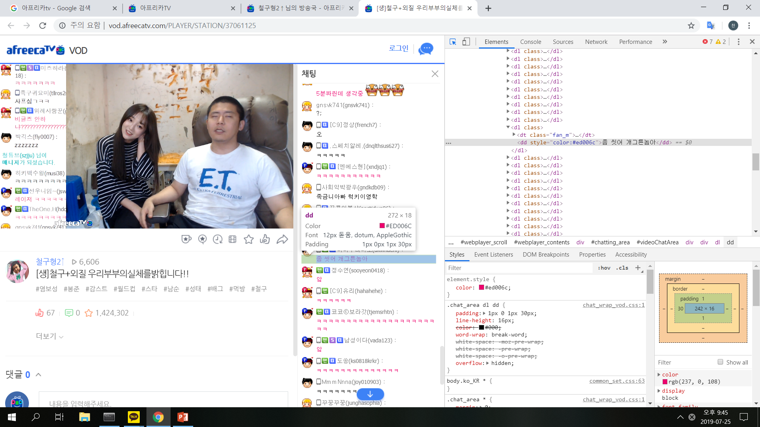



4장
구현방식
영상, 음성, 채팅 데이터 크롤링 및
DB에 저장하여 데이터셋 구축
인터넷방송 플랫폼
잔인성, 폭력성, 선전성
수치화 및 필터링
자연어 처리 및 분석을 통한
기계학습 모델 생성
14
Cyberrafitty

Slide 15
5장
기대효과
필터링을 통해서 아이들이
무방비적으로 폭력적인 미디어에
노출 되는 것을 막을 수 있다.
15

Slide 16
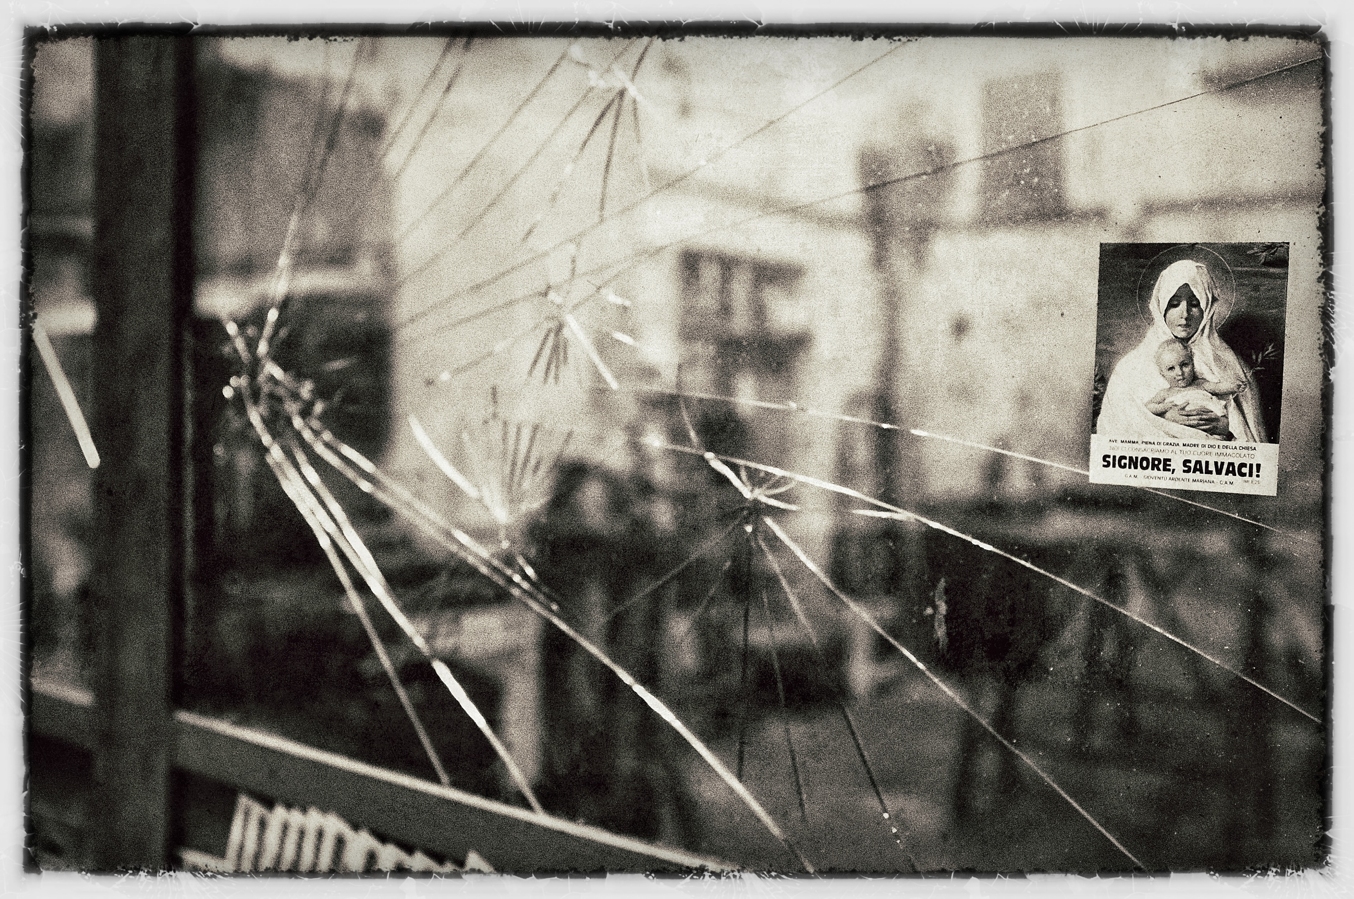
5장
포부
16

Slide 17
Cyberrafitti
“사이버 래피티”
우리 아이들을 지켜주세요

